Slide 1
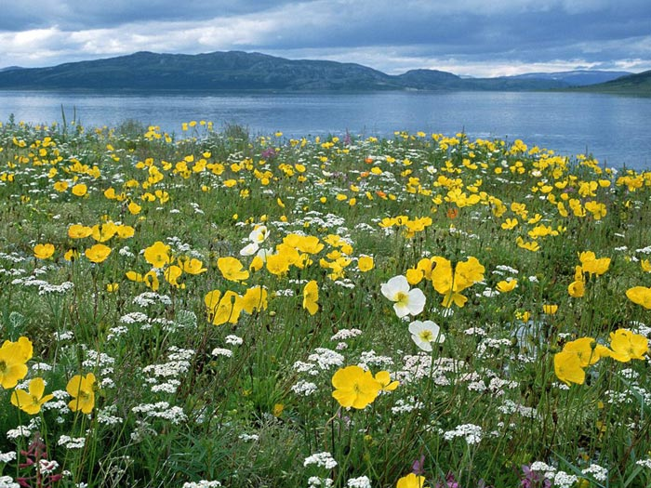
Экология и химия
Выполнила: Караулова Л.А.

Slide 2
Экология – это наука о взаимоотношениях живых организмов и их сообществ между собой и окружающей средой. Современное человечество, вооруженное техникой и использующее огромное количество энергии, представляет могучую силу , воздействующую на Землю. Если эти воздействия не учитывают природных законов и разрушают установившиеся за миллиарды лет связи, возникают катастрофические изменения. Люди уже столкнулись с целым рядом последствий их влияния на природу. В Челябинской области происходят загрязнения атмосферы, рек, вырубка лесов. Давайте рассмотрим данные экологические проблемы и пути их решения.

Slide 3
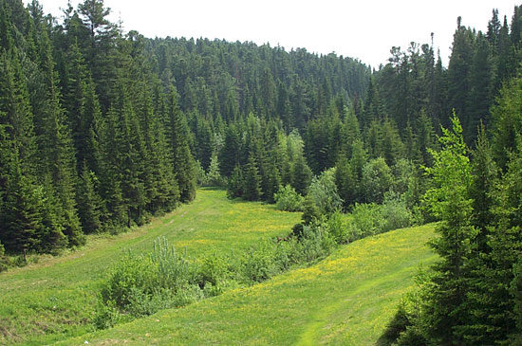
СТАТИСТИКА.
В апреле 2008г. государственным учреждением «Челябинский ЦГМС» отобрано и проанализировано 104 пробы воды, отобранных на 41 водном объекте на территории Челябинской области. В четырех водных объектах обнаружено 11 случаев высокого (ВЗ) и экстремально высокого загрязнения (ЭВЗ). В р.Кидыш на уровне экстремально высокого загрязнения обнаружено содержание в воде марганца – 132,2 ПДК. В р.Худолаз (п.Чернышевский) в пробе от 3 апреля концентрация цинка соответствовала уровню экстремально высокого загрязнения – 288,8 ПДК, марганца – высокого загрязнения – 45,9ПДК, от 29 апреля – содержание в воде цинка по – прежнему соответствовало экстремально высокому загрязнению – 221,2 ПДК. В р.Миасс ниже г.Челябинска выявлено высокое загрязнение воды азотом нитритов: в створе д.Новое Поле – 10,7 ПДК, в створе д.Сычево – 12,7 ПДК, в створе д.Пятково – 12,6 ПДК, в последнем обнаружено также содержание органических соединений по БПК5 – на уровне высокого загрязнения – 5,2 ПДК. В Аргазинском водохранилище в районе г.Карабаша зафиксировано на уровне ЭВЗ содержание ионов марганца – 60 ПДК, на уровне ВЗ – концентрации меди – 48 ПДК и цинка – 22,2 ПДК.

Slide 4
ВОДНЫЕ РЕСУРСЫ.
Загрязнения рек Южного Урала. Река протекает по территории Верхнеуральского, Агаповского и Кизильского сельскохозяйственных районов. Справа в Урал впадают Малый Кизил, Янгелька, Худолаз и Большой Кизил, а слева — Гумбейка, Зингейка и Большая Караганка. И сам Урал в своих верховьях (до Магнитогорска), и все его степные притоки не испытывают какого-либо влияния промышленных производств. Азотистое загрязнение, фиксируемое здесь периодически, обязано своим появлением сбросам органики — отходов ферм. Река самоочищается. В черте Магнитогорска металлургическим комбинатом, другими предприятиями и коммунальными службами в Урал сбрасывается почти 180 млн куб. м сточных вод, загрязненными из которых экологические службы признают 8,4 млн куб. м.

Slide 5
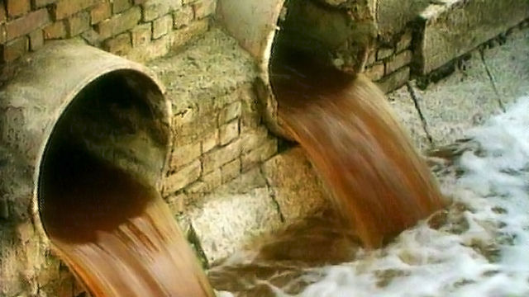
Со сточными водами в Урал поступает более 5 тыс. тонн загрязняющих веществ, среди которых необходимо выделить нитриты, нитраты, взвешенные частицы и биохимически активные вещества. В Магнитогорском водохранилище повышена минерализация воды, значительно увеличено количество растворенных солей, сульфат-иона, биогенных соединений и тяжелых металлов. Все это вместе взятое не позволяет считать качество воды удовлетворительным.

Slide 6
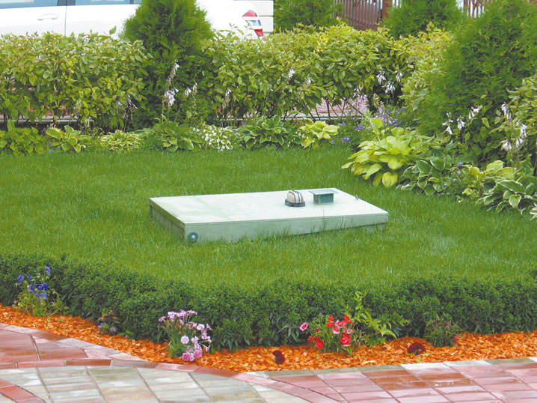
Очистка вод.
В настоящее время применяются несколько способов очистки сточной воды:
Механический
Химический
Биологический
Самый оптимальный способ очистки сточных вод в Челябинске - биологическая очистка. Глубокая биологическая очистка решает практически все проблемы, не решаемые первыми двумя способами. Аэротенк является наиболее эффективной технологией очистки сточных вод.

Slide 7
Не так давно аэротенки использовались на огромных объемах стоков. Аэротенки - это железобетонные резервуары, обычно больших размеров, через которые медленно протекают подвергающиеся аэрации сточные воды, смешанные с активным илом . Ситуация в корне изменилась с появлением установок модельного ряда системы . Станции глубокой биологической очистки сточных вод разработаны на основе опыта конструирования и эксплуатации огромных промышленных аэротенков и полностью соответствуют уровню эксплуатации в суровых российских условиях.

Slide 8
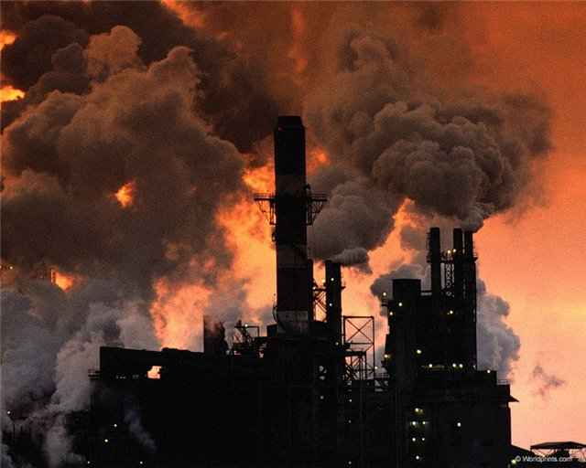
Загрязнения атмосферного воздуха.
Загрязнение атмосферного воздуха городов Челябинской области в августе 2012 года. Отбор проб осуществлялся на 24 загрязняющих вещества в Челябинске и Магнитогорске, 14 – в Златоусте. Уровни высокого (более 10ПДК) и экстремально высокого (более 20ПДК) загрязнения по взвешенным веществам и газовым составляющим не зафиксированы. Характеристики загрязнения атмосферного воздуха городов даны по взвешенным веществам, диоксиду серы, диоксиду азота, оксиду азота, оксиду углерода, фенолу, фториду водорода, аммиаку, сероводороду, формальдегиду (в зависимости от программы работ), анализируемым в оперативном режиме.

Slide 9
г. Челябинск В среднем по городу превысили предельно допустимый уровень средние за месяц концентрации формальдегида в 4,3 раза, фторида водорода в 1,2 раза. Среднемесячные концентрации взвешенных веществ, диоксида серы, диоксида азота, оксида азота, оксида углерода, фенола, аммиака в среднем по городу не превысили нормативных значений. Максимальные разовые концентрации, превысившие нормативные значения, составили: фторида водорода – 1,8ПДКмр, диоксида азота – 1,4ПДКмр, взвешенных веществ – 1,2ПДКмр, фенола – 1,2ПДКмр.
г. Магнитогорск В среднем по городу превысили предельно допустимый уровень средние за месяц концентрации: формальдегида в 4,8 раза, взвешенных веществ в 3,1 раза, диоксида азота 1,2 раза. Среднемесячные концентрации диоксида серы, оксида углерода, оксида азота, фенола, аммиака в среднем по городу не превысили нормативных значений. Максимальные разовые концентрации, превысившие нормативные значения, составили: взвешенных веществ – 3,6ПДКмр, оксида углерода – 2,6ПДКмр, сероводорода -1,8ПДКмр, формальдегида – 1,7ПДКмр, фенола – 1,6ПДКмр, диоксида серы – 1,1ПДКмр.

Slide 10
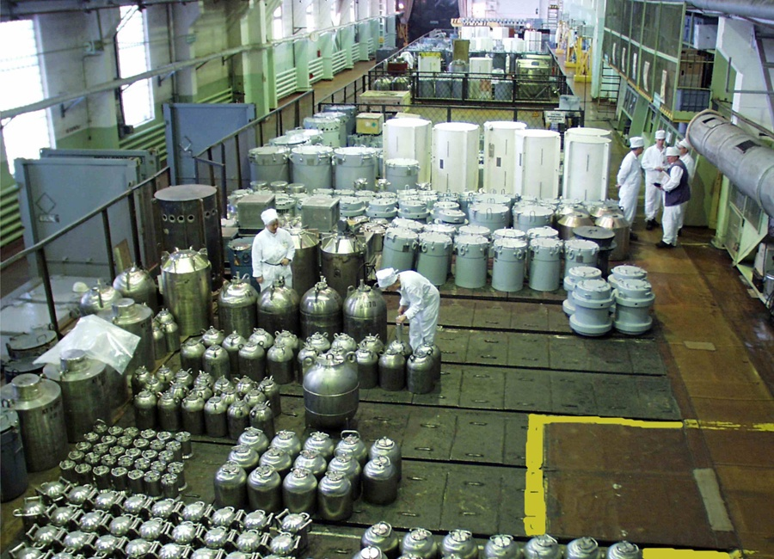
Радиоактивное загрязнение.
Освоение сложнейших технологий сопровождалось, как всегда бывает в новом деле, целым рядом ошибок. В то время ученые очень мало знали о вредном воздействии на человека и живую природу радиоактивных веществ. Достаточно сказать о том, что поначалу отдельные операции с ураном проводились голыми руками. Ошибки от незнания привели к тем трагическим событиям, в результате которых значительная часть территории Челябинской области была заражена радиоактивными веществами, смертельно опасными для всего живого. В конце сентября 1957 года на одном из предприятий, входивших в химкомбинат "Маяк", произошел взрыв емкости, где хранились жидкие радиоактивные отходы. В результате взрыва около 70—80 тонн высокоактивных отходов взлетело вверх.

Slide 11
Образовалось радиоактивное облако, поднявшееся в высоту до 1 км. Часть радионуклидов была рассеяна в атмосфере и позже выпала на землю, причем около 90% радиоактивных частиц расположилось вблизи места взрыва, а остальные были перенесены ветром на расстояние более 300 км в северо-восточном направлении. Эти частицы, выпадая на пути в виде "радиоактивного" дождя, загрязнили территорию, получившую название Восточно-Уральский радиоактивный след (ВУРС).
Еще одним эпизодом, повлиявшим на радиационную обстановку в Челябинской области, был вынос и рассеивание донных осадков озера Карачай, расположенного поблизости от радиохимического производства. С октября 1951 года озеро Карачай использовалось в качестве хранилища радиоактивных отходов. В маловодные 1962—1966 годы уровень воды в озере сильно понизился. При этом оголилось около 5 га дна. Радиоактивному загрязнению подверглась территория в 1,8 тыс. кв. км. В настоящее время в озере Карачай, уже большей частью засыпанном, содержится около 120 млн Ки бета-активных радионуклидов, из них 40% стронция-90 и 60% цезия-137. За время существования этого хранилища часть радиоактивных отходов просочилась ниже уровня природного дна. В подземные воды поступило примерно 4 млн куб. м активных промышленных вод.

Slide 12
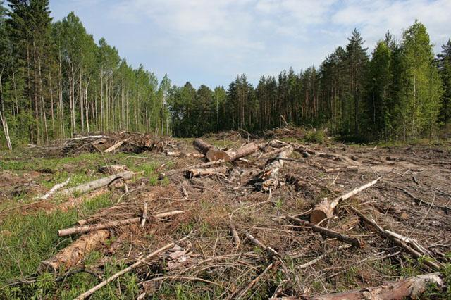
Вырубка лесов и загрязнение почвы.
Доля вырубок от общей площади лесов - 1,43%. Преобладают осино-березовые и сосновые леса. В условиях области леса являются главным компонентом, формирующим природную среду. Благодаря принятым мерам расчетная лесосека в области сократился с 2,2 млн. м3 до 1,056 млн. м3, увеличен возраст рубок хвойных насаждений на 40 лет. В горно-лесной зоне продолжают накапливаться невозобновившиеся вырубки и пустыри. Площадь невозобновившихся лесосек составляет в отдельных районах 32% от всей вырубленной территории. Расчетная лесосека (это план заготовки древесины в пределах годичного прироста, при котором лесу не будет нанесен существенный урон, и он сможет восстановиться.)осваивается в основном по хвойному хозяйству и только на 65% - по лиственному хозяйству. Таким образом, уменьшается доля хвойных насаждений и накапливаются перестойные мягколиственные насаждения.

Slide 13
Практически все почвы области испытывают воздействие человека. Огромные массивы земли ежегодно распахиваются на протяжении многих десятилетий, а кое-где и в течение веков, что приводит к изменению структуры почв. Любое строительство и горные разработки не только механически влияют на почвенный покров, зачастую уничтожая его, но вызывают изменение водного режима, что также действует на состав почвы. Почвы явились главным вместилищем радиоактивной пыли, выпавшей на ее поверхность. Концентрация пыли была неравномерной. Минимальное содержание радионуклидов создало плотность загрязнения территории, равную 0,1Ки/км2. Плотность загрязнения, равная 2 Ки/км2 по стронцию-90, была признана предельной для безопасного проживания населения.

Slide 14
Проблема твердых бытовых отходов и их утилизация.
Ежегодно на территории Челябинской области образуется более 90 миллионов тонн отходов производства и потребления, из них около 3 процентов (2,5 миллионов тонн) — это коммунальные отходы, остальное — промышленные. Нерешенные проблемы обращения с отходами — то, что объединяет и крупные города и небольшие поселения. В настоящее время на территории области находится 638 свалок, из них 479 (или 75%) санкционированных свалок отходов, из которых только 5 отвечают санитарно-эпидемиологическим требованиям, а также 159 (25%) несанкционированных свалок.

Slide 15
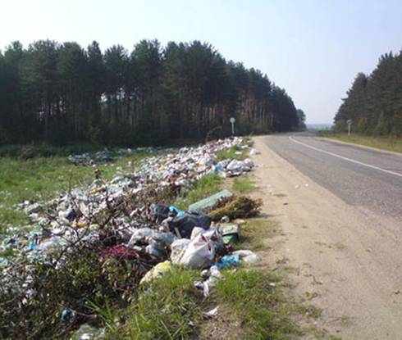
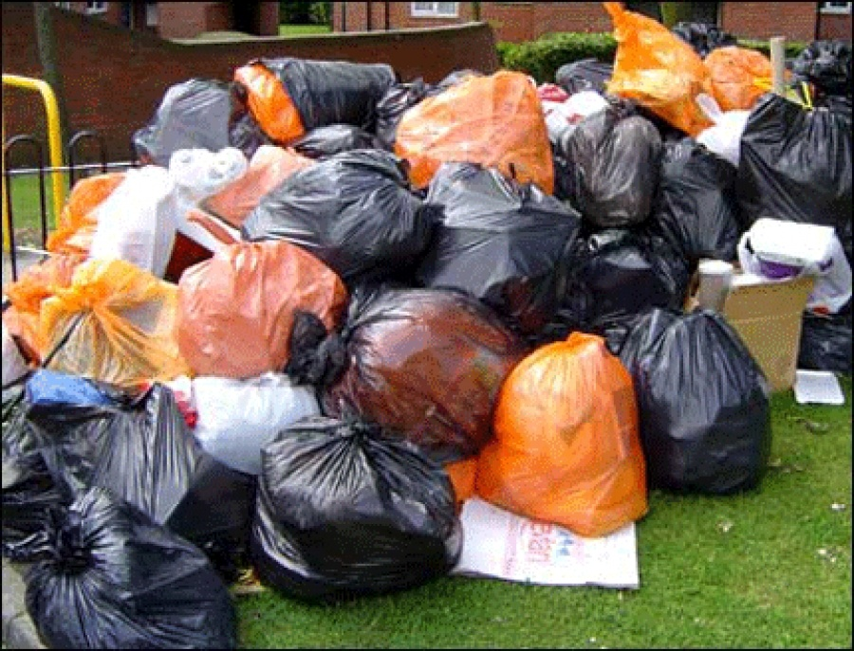
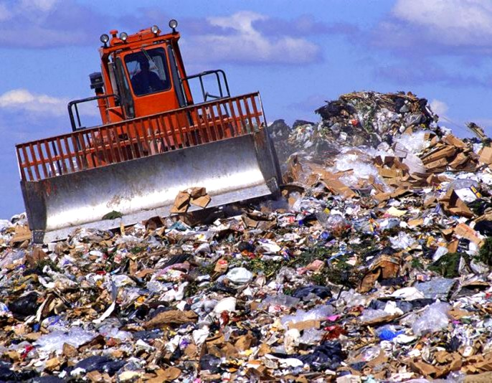
В 2011 году в соответствии с поручением губернатора Челябинской области разработана долгосрочная целевая инвестиционная программа обращения с твердыми бытовыми и промышленными отходами в Челябинской области. Она основана на комплексном подходе к процессу сбора и утилизации всех видов отходов. Программа включает в себя целый комплекс мероприятий, направленных на развитие инфраструктуры обращения с отходами и индустрии их переработки и утилизации.

Slide 16
Заповедники и памятники природы челябинской области.
В Челябинской области заповедники и национальные парки занимают около 200 тыс. гектаров, охотничьи и ботанические заказники — свыше 500 тыс. га, ботанические памятники природы, в том числе 20 островных и ленточных боров общей площадью 184 тыс. га. Всего охраняемые территории занимают около 1000 га — немногим более десятой части области. Ботанический памятник природы областного значения. Джабык-Карагайский бор. Расположен на пространствах третичной всхолмленной абразионной платформы, где вдоль Урало-Тобольского водораздела тянется полоса выходов на поверхность гранито-гнейсовых возвышенностей, с которыми связаны участки сосновых лесов и вторичных березняков, формировавших в прошлом крупные массивы. Здесь берут начало два десятка рек и среди них Нижний Тогузак, Караталы-Аят, Карагайлы-Аят, Зингейка. Площадь: более 120 тыс. га (по др. источникам 96000.0 га)

Slide 17
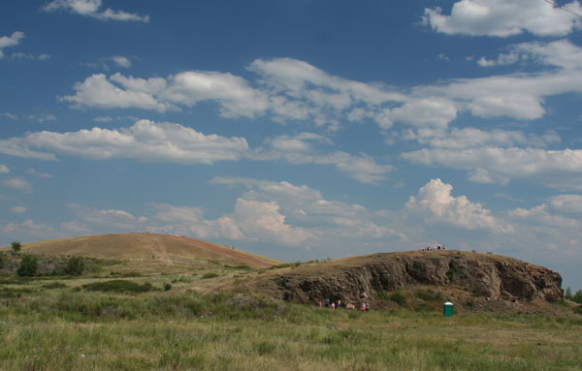
Джабык-Карагайский бор в степной зоне Челябинской области — явление уникальное, представляет собой реликтовые остатки древних лесных массивов, некогда сплошь покрывавших обширные пространства от восточных склонов Южного Урала до предгорий Алтая. Для охраны природных ресурсов бора принимались различные меры.
Аркаим . Одно из самых культовых мест на Урале, окруженное многочисленными легендами и ореолом таинственности. Находится в степях на юге Челябинской области. Аркаим – это укрепленное поселение бронзового века. Археологический памятник датируют рубежом третьего-второго тысячелетия до нашей эры. Не ожидайте многого от ставшего легендарным городища. На самом деле от него остались лишь небольшие бугорки, хорошо видные разве что с воздуха.

Slide 18
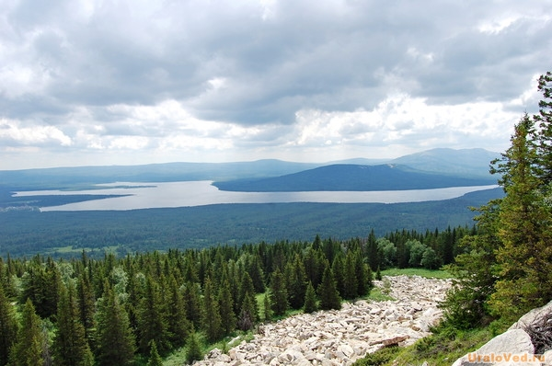
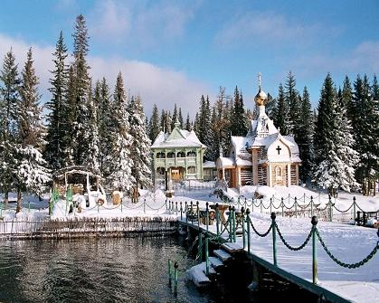
Национальный парк «Зюраткуль» . Расположен в Саткинском районе Челябинской области. Это один из наиболее известных и посещаемых национальных парков Урала. Национальный парк «Зюраткуль» создан в 1993 году. Общая площадь парка – 88,3 гектара, протяжённость с севера на юг — 49 километров, а с запада на восток - 28 километров.
Парк получил свое название по высокогорному озеру Зюраткуль. Озеро Зюраткуль - самое высокогорное озеро на Южном Урале, оно находится на высоте 724 метра. В озеро Зюраткуль впадает несколько небольших рек и ручьев, а вытекает одна река - Большая Сатка.
Ильменский заповедник . Находится в восточных предгорьях Южного Урала на Ильменском хребте в Челябинской области, к северо-востоку от города Миасс, в переходной полосе от горно-лесного Урала к равнинной степи Зауралья и Западно-Сибирской низменности. Площадь заповедника 303,8 кв. км.

Slide 19
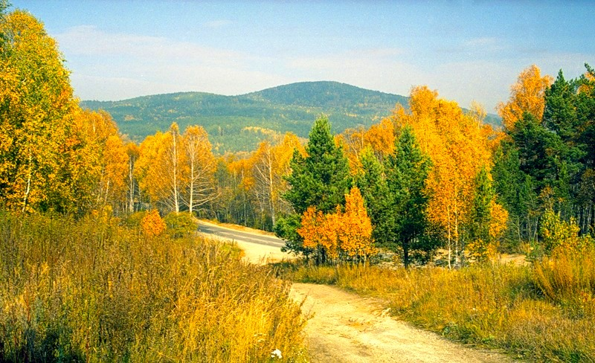
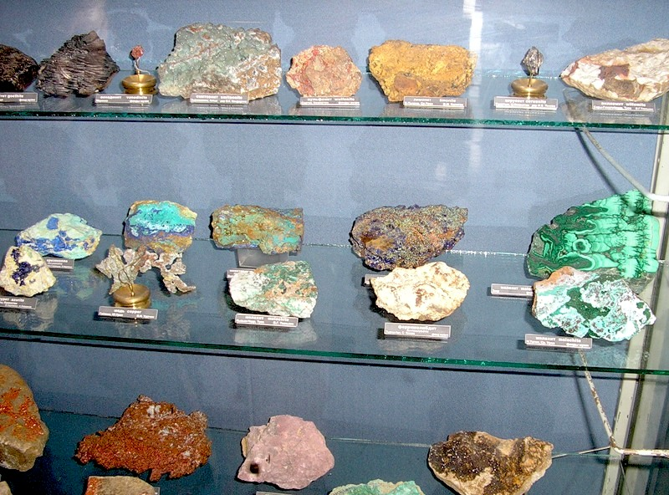
Длина Ильменского хребта с севера на юг — 41 км. Наиболее широкая южная часть заповедника имеет 13 километров, а северная, самая узкая, только пять. Это объясняется включением в заповедную территорию Ильменского хребта и прилегающих к нему с востока в южной части горных складок. На территории заповедника насчитывается около 830 высших растений, 50 видов млекопитающих, 200 — пернатых, 14 видов рыб. В заповеднике обитают все представители уральской фауны. В этом природном геологическом музее обнаружено более 260 минералов. В заповеднике около 30 озер, из которых самые крупные и глубокие — Большой Кисегач и Большое Миассово. А также протекают несколько десятков рек.

Slide 20
Литература.
http://www.myshared.ru/slide/202181/
http://www.liveinternet.ru/click
http://www.chististok.ru/shop/group_602/item_196/
http://www.zakon74.ru/764-zagryaznenie-atmosfernogo-vozduha-gorodov-chelyabinskoy-oblasti-v-avguste-2012-goda.html
http://www.protown.ru/russia/obl/articles/articles_1547.html
http://www.protown.ru/russia/obl/articles/articles_1533.html
http://www.up74.ru/rubricks/ehkonomika-i-politika/2013/02-fevral/bezotkhodnaja-utilizacija-otkhodov/
http://wikimapia.org/17172867/ru/Джабык-Карагайский-бор
http://nashural.ru/Mesta/arkaim.htm
http://uraloved.ru/mesta/chelyabinskaya-obl/zuratkul
http://www.cheltravel.ru/attractions/nature/ilmeni-zapoved/

